Slide 1
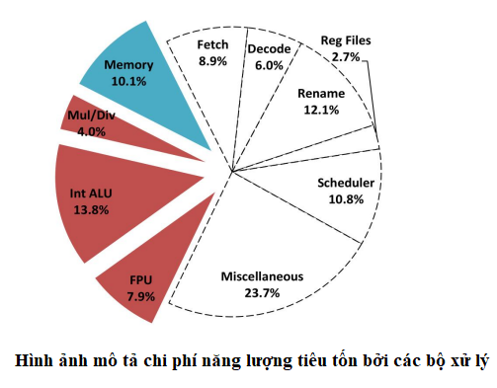
Energy-Efficient Database Systems: A Systematic Survey
Tác giả: HÀ KIỆT HÙNG
Trường ĐH Công nghệ thông tin TPHCM
What ?
Why ?
Cung cấp thông tin các hệ thống cơ sở dữ liệu tiết kiệm năng lượng đang được sử dụng hiện nay. Bên cạnh đó trình bày những phương pháp thực hiện để giúp người dùng có thể áp dụng những kĩ thuật này để xây dựng hệ thống cơ sở dữ liệu tiết kiệm năng lượng.
Ngày nay, nhu cầu xây dựng một hệ thống cơ sở dữ liệu hiệu mang lại hiệu quả năng lượng ngày càng tăng, các nghiên cứu đã không ngừng phát triển và đưa ra rất nhiều mô hình khác nhau để đạt được mục tiêu đó.
Overview
Cho độc giả thấy được tầm quan trọng của tiêu thụ năng lượng trong các hệ thống cơ sở dữ liệu và sự cần thiết của việc tối ưu hóa hiệu quả năng lượng. Cung cấp chi tiết về các phương pháp và kỹ thuật được sử dụng để đạt được mục tiêu này. Nghiên cứu sẽ cung cấp một cái nhìn tổng quan về các phương pháp và kỹ thuật để xây dựng các hệ thống cơ sở dữ liệu tiết kiệm năng lượng và khám phá các hướng nghiên cứu tiềm năng trong lĩnh vực này.
Description
Phương pháp tìm kiếm thông tin
Phương pháp kĩ thuật
1/ Tìm kiếm thông tin liên quan
Xây dựng chuỗi tìm kiếm: Sử dụng hai tập từ khóa (T và S) có cùng nghĩa hoặc liên quan để xây dựng chuỗi tìm kiếm.
Bằng cách tìm kiếm những thông tin liên quan tại để tìm ra những mô hình cơ sở dữ liệu tối ưu nhất. Bên cạnh đó tiêu chí đánh giá cần được áp dụng để chọn lọc các bài viết nghiên cứu phù hợp, bao gồm các tiêu chí như độ tin cậy.
1/ Power profiling.
Phân tích và đo lường tiêu thụ năng lượng của hệ thống để hiểu và đánh giá hiệu suất năng lượng.
2/ Energy models:
Xây dựng các mô hình để dự đoán và đánh giá hiệu quả năng lượng của hệ thống .
3/ Query optimization:
Tối ưu hóa truy vấn liệu nhằm cải thiện hiệu suất và giảm tiêu thụ năng lượng của các truy vấn.
4/ Workload management:
Quản lý tải công việc trong hệ thống để phân phối và tối ưu hóa việc sử dụng năng lượng.
5/ Caching and indexing:
Sử dụng kỹ thuật lưu trữ tạm thời, Index để cải thiện hiệu suất và giảm tiêu thụ năng lượng.
Kết quả và thách thức
Cung cấp cho đọc giả một cái nhìn tổng quan về tiến bộ và các phương pháp đã được sử dụng trong lĩnh vực xây dựng hệ thống cơ sở dữ liệu tiết kiệm năng lượng. Đưa ra những thách thức và vấn đề còn tồn tại trong lĩnh vực xây dựng hệ thống cơ sở dữ liệu tiết kiệm năng lượng. Tạo động lực và hướng phát triển cho các nghiên cứu và công việc tiếp theo trong lĩnh vực này.
Hà Kiệt Hùng– Trường Đại học Công nghệ thông tin TP.HCM
TEL : 0328821846 Email : hunghk.17@grad.uit.edu.vn

